Slide 1
Школьные годы великого русского поэта
А.С. Пушкина в Царскосельском лицее
Презентация Ананьевой О.М.

Slide 2
Александр Сергеевич Пушкин родился 6 июня 1799 года в Москве, в семье отставного майора, чиновника Московского комиссариата Сергея Львовича Пушкина и его жены Надежды Осиповны (урожденной Ганнибал). Семья принадлежала к образованной части московского общества. Дядя Пушкина Василий Львович Пушкин был известным поэтом, в доме бывали московские литераторы. Еще ребенком Пушкин слушал разговоры на литературные темы.
Домашнее воспитание Пушкина было обычным для большинства дворянских семей, имевших достаток и живших в Петербурге или в Москве. Родители читали детям французские книги и разговаривали дома только по-французски. И детям они дали французское воспитание, пригласив гувернанток и гувернеров.
В отличие от своих сверстников Пушкин был наделен необыкновенными творческими способностями. Атмосфера родительского дома стала превосходной умственной школой для пытливого ребенка. Она развила поэтическое воображение, обогатила ум и чувства поэта знанием великих достижений мировой культуры.
Воспитание детей, которому родители не придавали большого значения, было беспорядочным. Из домашнего обучения Пушкин вынес прекрасное знание французского языка и любовь к чтению.

Slide 3
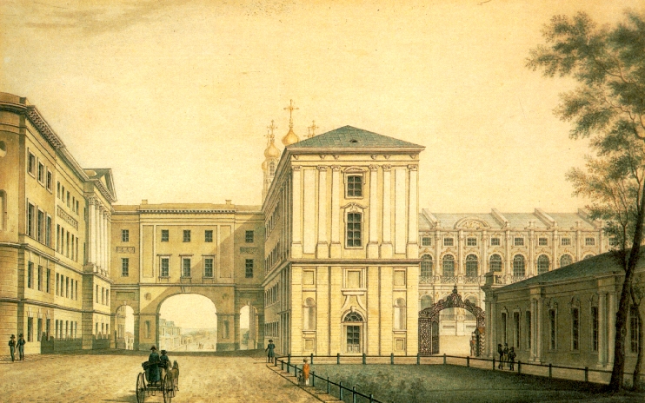
Основным этапом в воспитании и формировании Пушкина как поэта стал период его обучения в Лицее.
Лицей был основан по указу императора Александра I, подписанному 24 (12) августа 1810 года. Первоначальный проект Лицея принадлежал выдающемуся государственному деятелю М.М.Сперанскому. Лицей должен был готовить деятелей для обновленной России, и в Лицее должны были обучаться не только дворяне, но и «молодые люди разных состояний».
В этом здании, налево от арки, помещался Царскосельский лицей

Slide 4
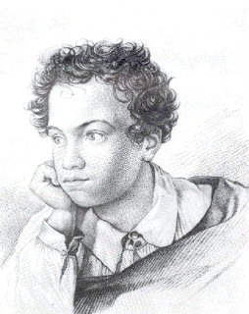
Открытие Лицея состоялось 19 октября 1811 года в чрезвычайно торжественной и пышной обстановке, в присутствии самого императора, прочих членов царской семьи, высоких государственных сановников и других знатных гостей. В этот день в Царском Селе, близ Петербурга, тридцать мальчиков сели за парты и стали одноклассниками. Из этих мальчишек выросли поэты, министры, офицеры, сельские домоседы и неугомонные путешественники.
День этот стал незабвенным для Пушкина и его товарищей, который они потом ежегодно праздновали, и памяти которого Пушкин посвятил эти строки:
Вы помните, когда возник Лицей,
Как Царь для нас открыл чертог Царицын,
И мы пришли, и встретил нас Куницын,
Приветствием меж царственных гостей.
Пушкин в возрасте 12–14 лет

Slide 5
Александр Пушкин проходил вместе с товарищами начальный курс с октября 1811 года по январь 1815 года; окончательный – с января 1815 года до июня 1817 года (два трёхгодичных курса, с 1836 года — 4 класса по полтора года). За это время изучали следующие дисциплины:
- нравственные (Закон Божий, этика, логика, правоведение, политическая экономия);
- словесные (российская, латинская, французская, немецкая словесность и языки, риторика);
- исторические (российская и всеобщая история, физическая география);
- физические и математические (математика, начала физики и космографии, математическая география, статистика);
- изящные искусства и гимнастические упражнения (чистописание, рисование, танцы, фехтование, верховая езда, плавание).
Лицей был изолирован от окружающей жизни, воспитанников выпускали за пределы его крайне неохотно и лишь в особых случаях, посещения родственников ограничивались. Основное, чем был отмечен Лицей в жизни Пушкина, заключалось в том, что здесь он почувствовал себя Поэтом. В 1830г. Пушкин писал: «… Начал я писать с 13-летнего возраста и печатать с того же времени».
В те дни – во мгле дубровных сводов
Близ вод, текущих в тишине,
В углах Лицейских переходов,
Являться Муза стала мне.
Моя студенческая келья,
Доселе чуждая веселья,
Вдруг озарилась –
Муза в ней
Открыла пир своих затей;
Простите, хладные науки!
Простите, игры первых лет!
Я изменился, я поэт.

Slide 6
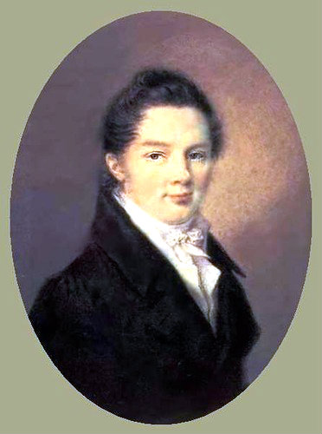
ИМЕННО В ЛИЦЕЕ ПУШКИН ПРИОБРЕЛ НАСТОЯЩИХ ДРУЗЕЙ
Дельвиг Антон, 13 лет. Прозвище – Тося. Из всех лицеистов Дельвиг один до конца и без оговорок любил Пушкина. Он сам был даровитый поэт, для которого стихи были не забавой, а потребностью.
Пущин Иван, 13 лет. Прозвища - Большой Жано, Иван Великий. Запомнил только одного мальчика - живого, курчавого, быстроглазого - Александра Пушкина. По сходству фамилий (Пушкин - Пущин), особенно близко сошлись с Александром Пушкиным. Это самый близкий друг поэта. С хорошими дарованиями. В обращении приятен, вежлив и искренен.14 декабря 1825 года был на Сенатской площади. Осуждён. Приговорён к 31 году тюрьмы и ссылки.

Slide 7
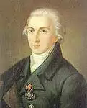
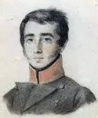
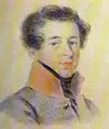
Малиновский Иван, 14 лет. Прозвище – Казак, Санчо-Панса. Сын директора Лицея. Был добрым, достойным человеком. Отказался от блестящей генеральской карьеры и никогда об этом не пожалел. Стал помещиком, предводителем дворянства.
Кюхельбекер Вильгельм, 14 лет. Прозвище – Кюхля. Член общества декабристов. Осуждён. Приговорён к вечной ссылке.
Горчаков Александр, 13 лет. Прозвище – Франт. Александр Горчаков в. будущем министр

Slide 8
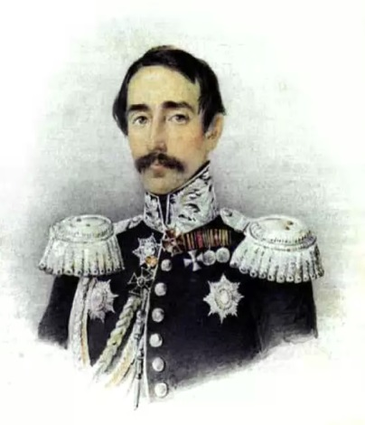
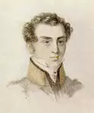
Вольховский Владимир, 13 лет. Прозвище - Суворочка. Это первый ученик, который окончил Лицей с золотой медалью. В будущем - член тайного общества декабристов.
Корсаков Николай, 11лет. Редактор лицейских журналов, музыкант. Весёлый и милый друг. Умер от чахотки во Флоренции, написав себе эпитафию: Прохожий, поспеши к стране родной своей. Ах! Грустно умирать далёко от друзей.

Slide 9
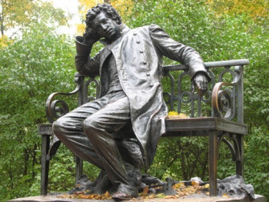
Хотя шестилетнее пребывание в Лицее Пушкин и называл "годами заточения" и как будто и рвался на свободу, но вместе с тем он с грустью расставался с Лицеем. В Лицее он узнал первую дружбу, первую любовь. Здесь впервые посетила его Муза и впервые слава осенила его кудрявую голову. Здесь горячо любили его, восхищались им, верили в его блистательную будущность, и он горячо любил своих друзей. Тогда же перед выпуском он написал прощальные стихи в альбом Кюхельбекера:
"Прости... Где б ни был я: в огне ли смертной битвы,
При мирных ли брегах родимого ручья,
Святому братству верен я!"
Пушкин-лицеист. Памятник в лицейском саду

